Slide 1
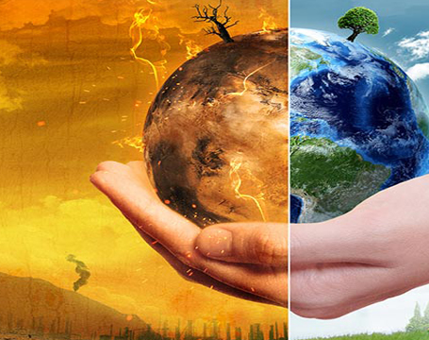
FENOMENOS NATURALES

Slide 2
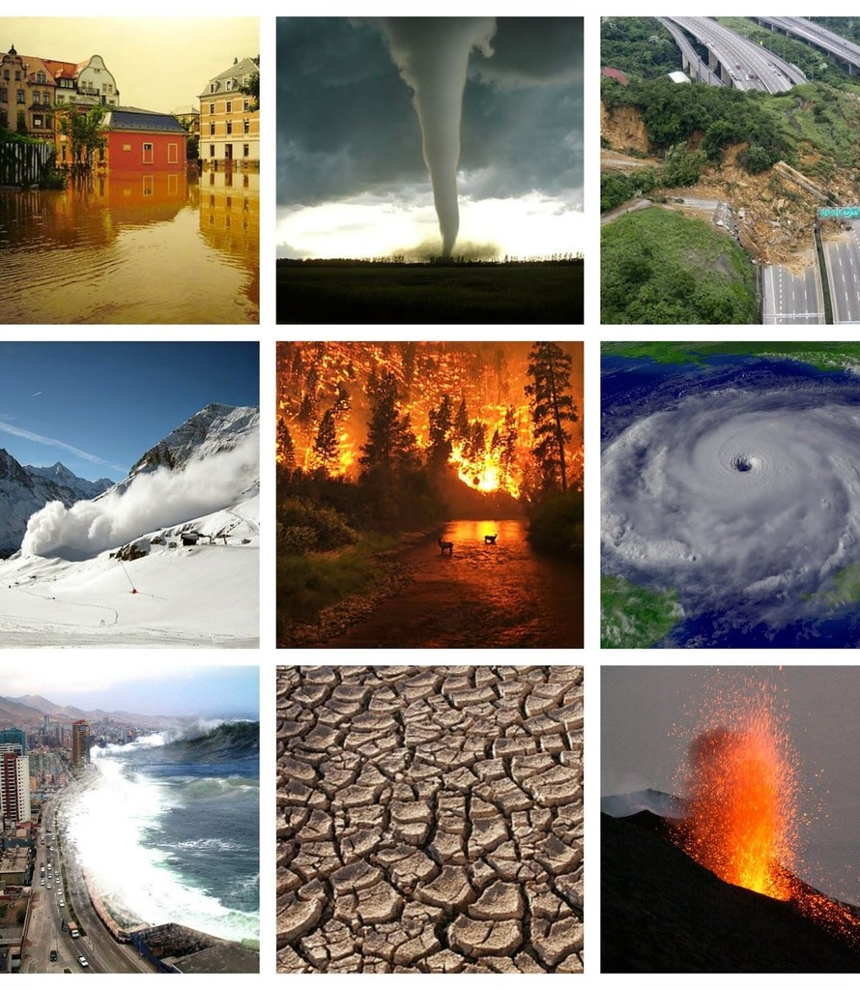
El concepto sobre fenómenos de la naturaleza se refiere a un cambio que se produce en la naturaleza, es decir, que no es provocado por la acción humana directamente.

Slide 3
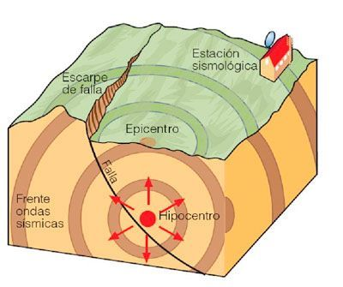
SISMOS
Un sismo es el movimiento brusco de la Tierra causado por la liberación de energía acumulada durante un largo tiempo.
De acuerdo a la escala de Richter un movimiento esta catalogado como un sismo cuando su magnitud se encuentra entre 2.0 a 6.9.

Slide 4
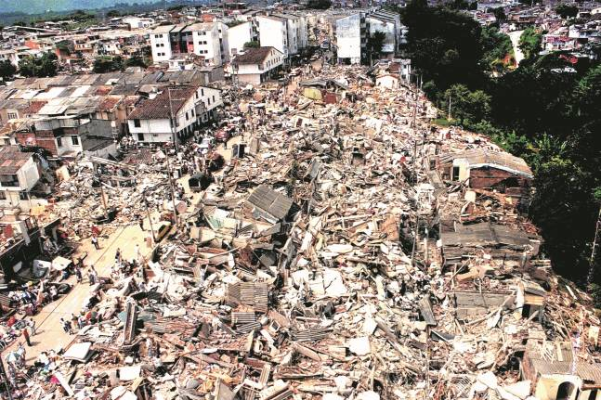
TERREMOTO
Un terremoto es un temblor repentino y rápido del suelo ocasionado por el desplazamiento de rocas subterráneas muy por debajo de la superficie de la tierra. Los terremotos pueden causar incendios, tsunamis, deslizamientos de tierra o avalanchas.
De acuerdo a la escala de Richter un movimiento esta catalogado como un Terremoto cuando su magnitud sobrepasa 7.0 a 8.9

Slide 5
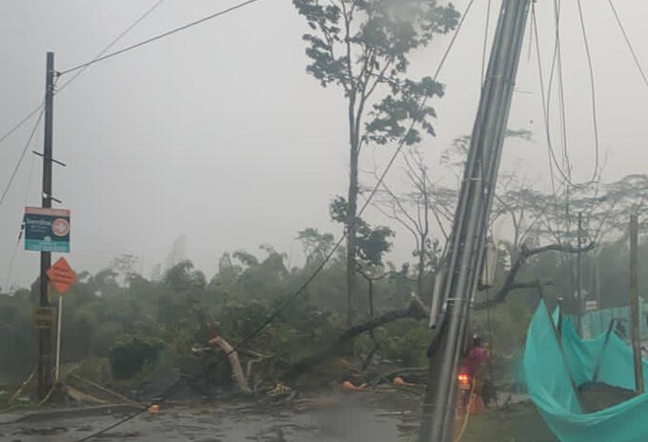
VENDAVAL
Un vendaval es el aumento de la intensidad de los vientos durante intervalos cortos de tiempo, con valores superiores a 46 kph. Pueden causar daños a edificaciones, especialmente a cubiertas, tejas y ventanas; caída de árboles y objetos.

Slide 6
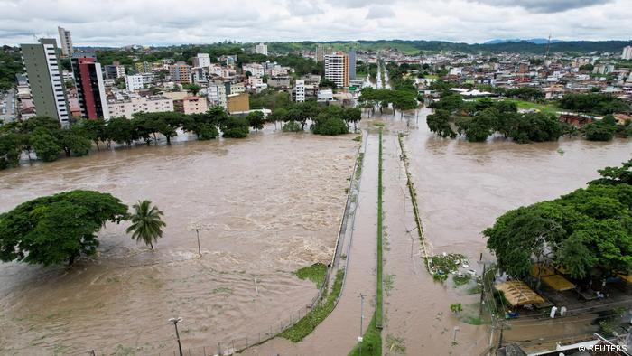
INUNDACIONES
Las inundaciones son desbordamientos de agua temporales hacia terrenos que normalmente están secos. El no desalojar las zonas inundadas o entrar en las aguas de inundación pueden causar lesiones o muerte.

Slide 7
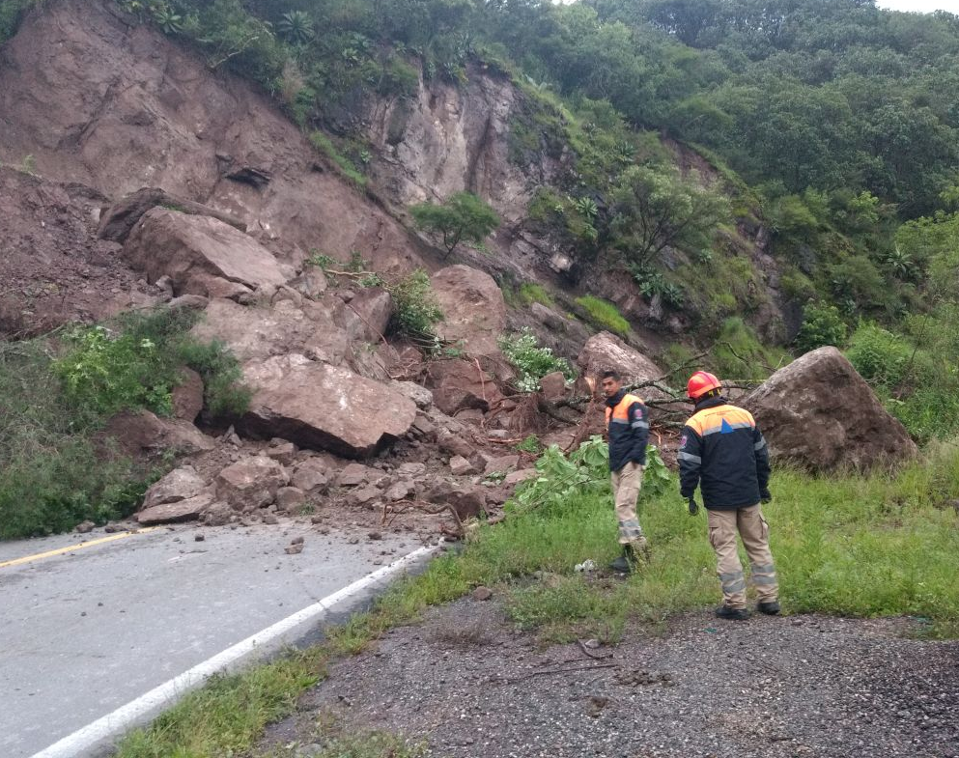
DERRUMBE
Un derrumbe o deslizamiento se define como el movimiento pendiente abajo, lento o súbito de una ladera, formada por materiales naturales: roca, suelo, vegetación o bien rellenos artificiales. Representa uno de los procesos geológicos más destructivos que afectan a los seres humanos. Se desarrollan cuando el agua se acumula rápidamente en el suelo, a raíz de lluvia intensa o deshielos rápidos, convirtiendo el terreno en un río de barro.

Slide 8
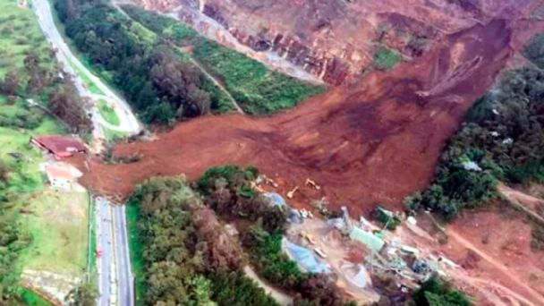
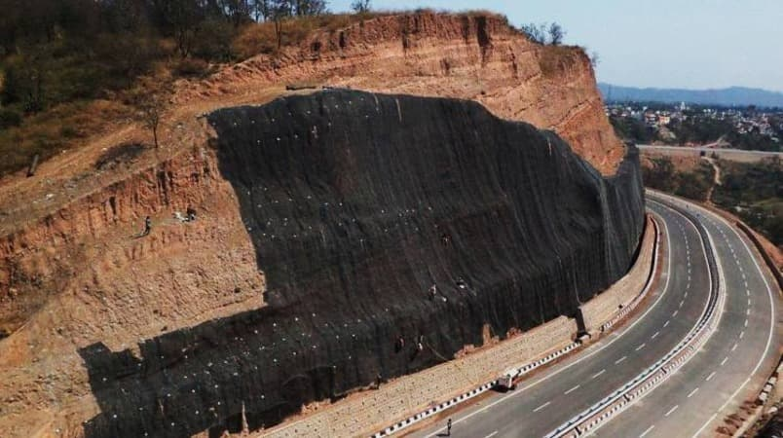
TERMINOS
ALUD
TALUD
Son un tipo común de deslizamiento de tierra a gran velocidad que tiende a desplazarse formando canales.
Se llama talud a la inclinación que se da a las tierras para que se sostengan las unas a las otras.

Slide 9
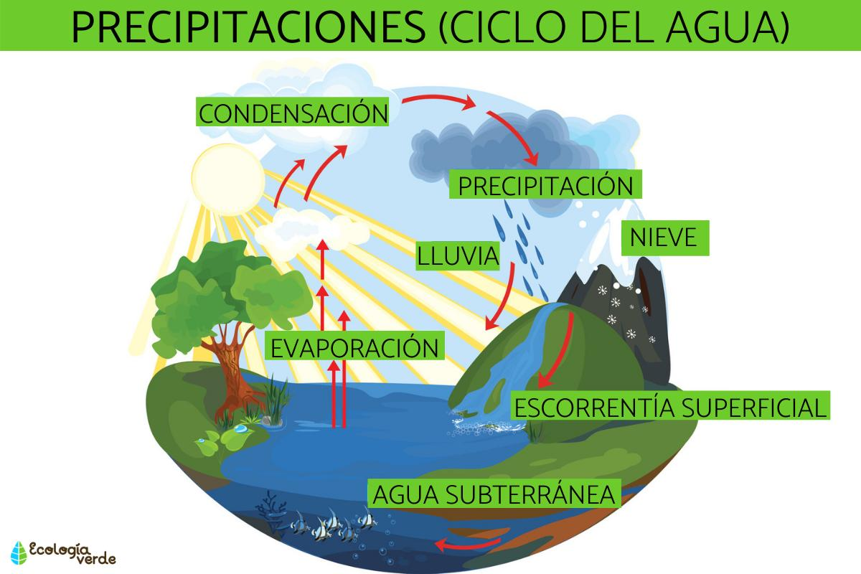
PRECIPITACIONES
Es la caída al suelo del agua contenida en la atmósfera. Puede ser en forma de agua, de nieve, de brumas o de rocío y se produce cuando la atmósfera no puede contener más agua y esta se condensa y precipita.

Slide 10
¿Cómo prevenirnos de los fenómenos naturales?
Construcción de refugios o búnkers para usarlos en caso de emergencia.
Preparar espacios cortafuegos en los campos y los bosques.
Denunciar situaciones que veamos que puedan propiciar un desastre natural (por ejemplo, hogueras en lugares no habilitados).
Realizar estudios de control de este tipo de fenómenos para poder conocer cuándo y dónde hay más probabilidades de que el desastre suceda y con qué fuerza. Con este conocimiento, cuando es necesario se pueden realizar evacuaciones a tiempo.
Hacer construcciones en lugares lo más seguros posible (evitar edificaciones pegadas a los cauces de grandes ríos, en la falda de un volcán, etc.).
Procurar reducir la contaminación (tanto por parte de los gobiernos y grandes organizaciones como por parte de la ciudadanía).

